Slide 1

思迅孕婴童3产品介绍
思迅软件产品规划部
零售行业软件
餐饮娱乐行业软件
专卖行业软件
在线商务软件
以零售企业为本的专业品质
面向餐饮娱乐业的智能管理
应行业发展的个性化方案
面向餐饮娱乐业的智能管理
www.sixun.com.cn

Slide 2
目录
公司简介
产品概述
系统特色
功能介绍
客户案例

Slide 3
思迅简介

Slide 4
零售流通/餐饮娱乐管理软件供应商；
国家级高新技术企业；
注册资金1000万；
IBM全球一级合作伙伴；
18年专注于流通行业信息化；
截至2013年底，思迅软件的用户已达到30万家，居国内同行业首位；
中国零售信息化解决方案十大供应商（IDC数据）；
中国POS行业十大品牌企业；
产品覆盖零售、专卖和餐饮三大行业;
思迅软件旗下拥有知名品牌“思迅”、“美世家”、“美食家”、“eShop”、“天店”。

Slide 5

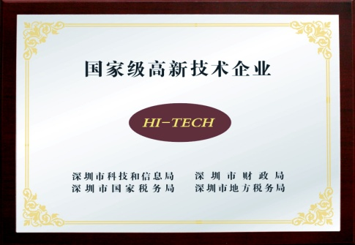


2010年 被评为行业”十大品牌企业奖”
2009年, 荣获国家级高新技术企业资质
2008年, 评为”零售业最受好评十佳IT软件服务商”
2008年, 荣获07年度IBM最佳市场增长奖
2007年, 荣获IBM最佳合作伙伴奖
2006年，多项产品荣获优秀软件称号
2005年，IBM零售业市场增长成就奖
2004年, 全国商业科技创新奖
2003年，信息系统集成资质证书贰级
2002年，2002年度科技企业50强

Slide 6
零售行业
以零售企业为本的专业品质
餐饮娱乐行业
面向餐饮娱乐业的智能化管理
专卖店、专业店行业
应零售细分的个性化产品
产品：
商云
商锐
商业之星
批发之星
易捷通
适用于：
大型超市、百货、购物中心、便利店
产品：
美世家餐饮系统
美食通
美食广场系统
桑拿足浴系统
美容美发系统
客房管理系统
适用于：
酒楼、餐厅、连锁快餐、火锅、酒店、桑拿/洗浴中心、美容美发店
产品：
专卖店系统
服装之星
医药之星
烘焙系统
秤心管家
孕婴童系统
适用于：
各类品牌专卖店、专业店、连锁服装店、药店、面包店

Slide 7
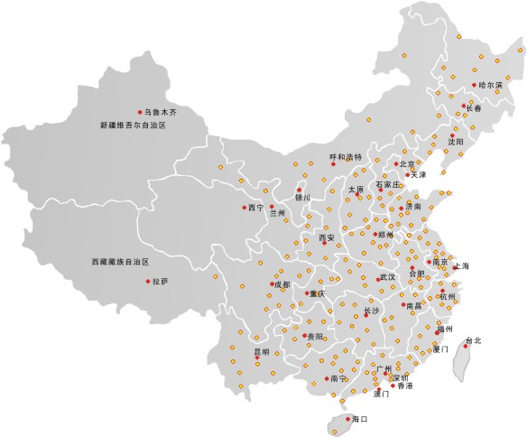
遍布全国省份，覆盖300多个大中城市；
700多家合作伙伴及服务机构；
强大的服务支持网络。

Slide 8
服务体系
三层架构的服务体系
专业、完善、高效、超值
7*24小时全方位本地服务
服务理念：让领先的服务成为思迅核心竞争力
服务方式：
Call center（呼叫中心）
远程在线支持
电子邮件
即时通讯
上门现场支持

Slide 9
产品概述

Slide 10
概述
思迅孕婴童3连锁管理系统是思迅软件在多年行业经验的基础上，专门针对品牌专卖连锁行业开发的现代化信息管理系统。它重点突出了品牌专卖连锁行业个性化、特色化的管理需求，实现了“总部集中式统一管理、门店独立销售及核算、总部与各门间实时共享数据、多层管理架构、多门店类型连锁”的经营模式。
该系统设计目标是满足企业“管理规范化、业务自动化，功能先进化”需求。总部系统包含了企业的商品流、信息流、资金流的所有业务管理思想，它与门店系统、配送中心系统、决策支持系统等相辅相成，共同构筑了企业强大的管理信息网络系统。

Slide 11
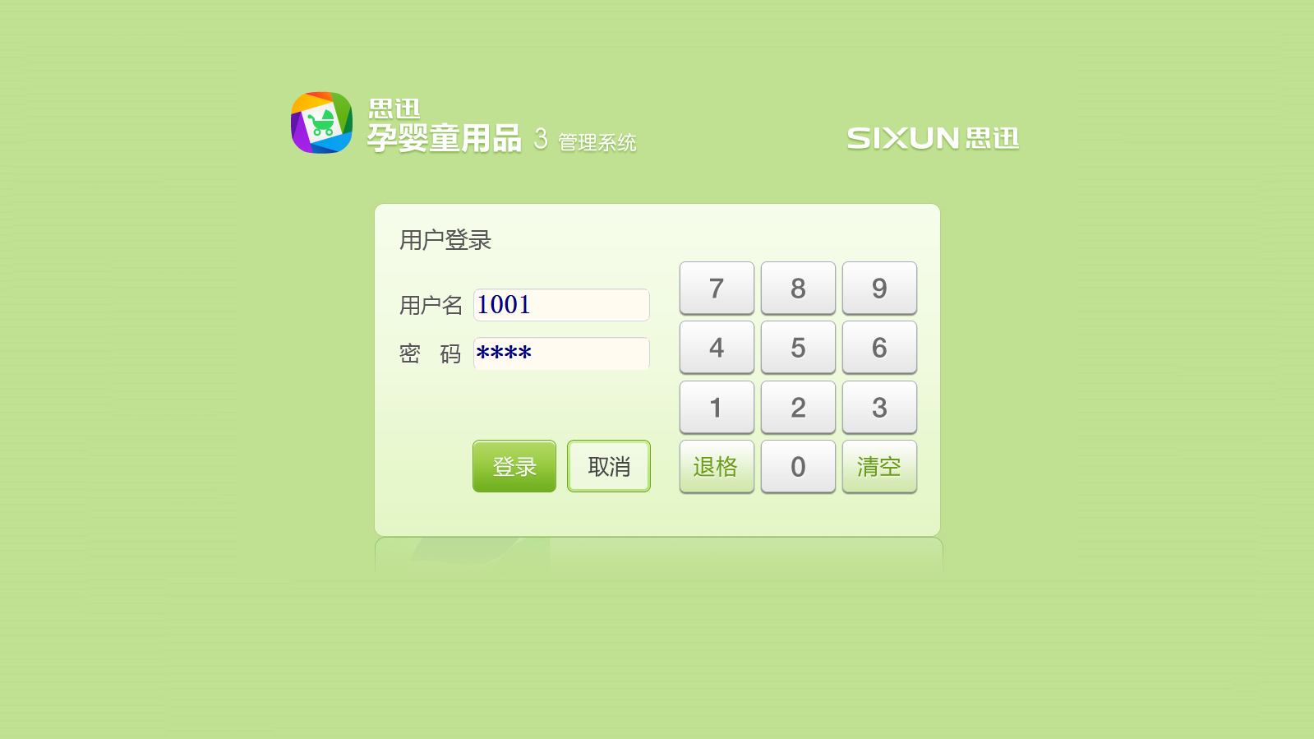
适用范围
孕婴童用品、玩具、皮具、运动用品、高端服装、鞋帽专卖行业。

Slide 12
系统特色

Slide 13
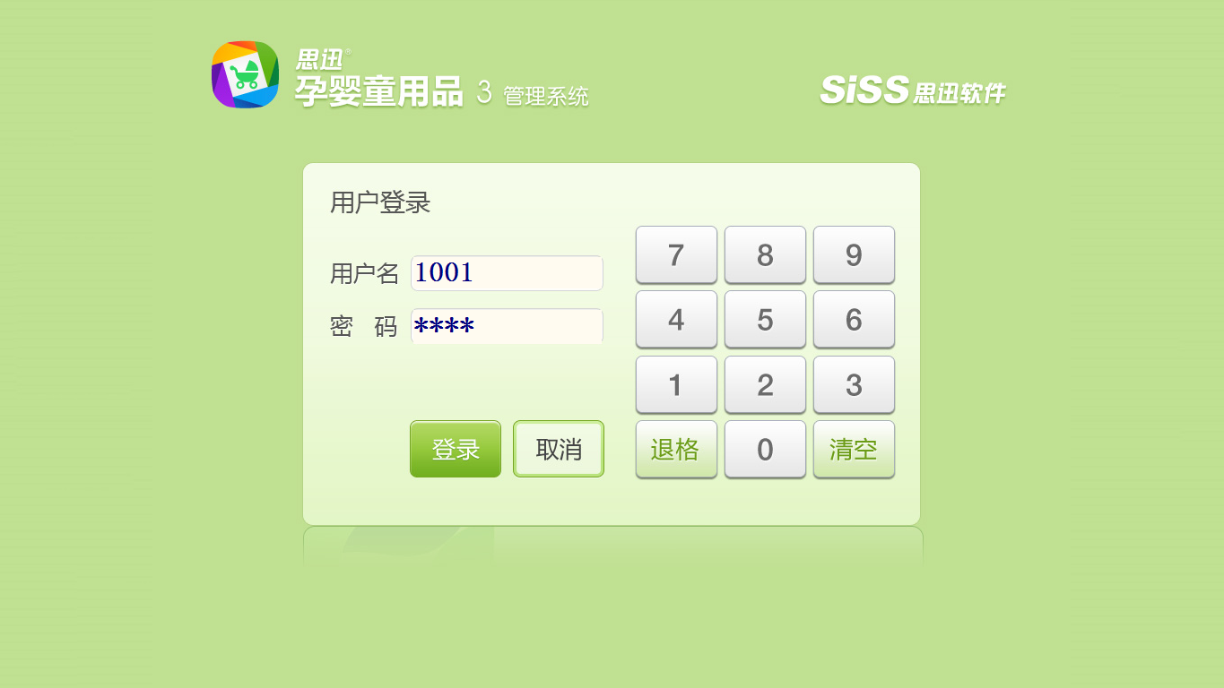
全新的界面呈现和系统架构
融合花色尺码、批次管理的特色方案
独具特色的婴幼儿活动计次管理
强化婴幼儿食品使用天数管理
更加专业的促销流程
更为易用的零售管理
全面俱到的会员营销管理
独立集中的行业特性关注
完善的考核管理机制
微店管理，O2O对接落地

Slide 14
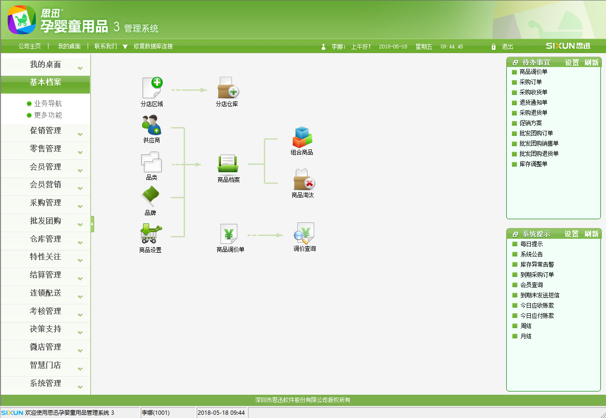
全新的界面呈现和系统架构
精简化的门店机构，完全满足门店日常业务需求；
支持全系列的 SQL Server版本
完美兼容Windows 8;
触摸屏操作和键盘操作一体化支持
完美解决因分布式数据库带来的传输相关问题；
自动升级，无维护烦恼；

Slide 15
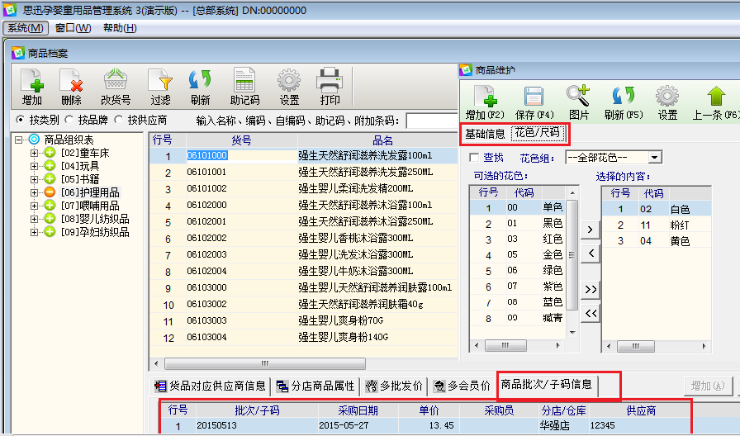
融合花色尺码、批次管理的特色管理方案
商品类别提供属性设置、服装、批次、标准分别针对不同类型商品进行类别定义；
商品档案，根据对应类别属性确定服装属性商品，进行服装的花色、尺码、子码管理。
所有单据功能支持对应服装子码、批次管理功能；

Slide 16
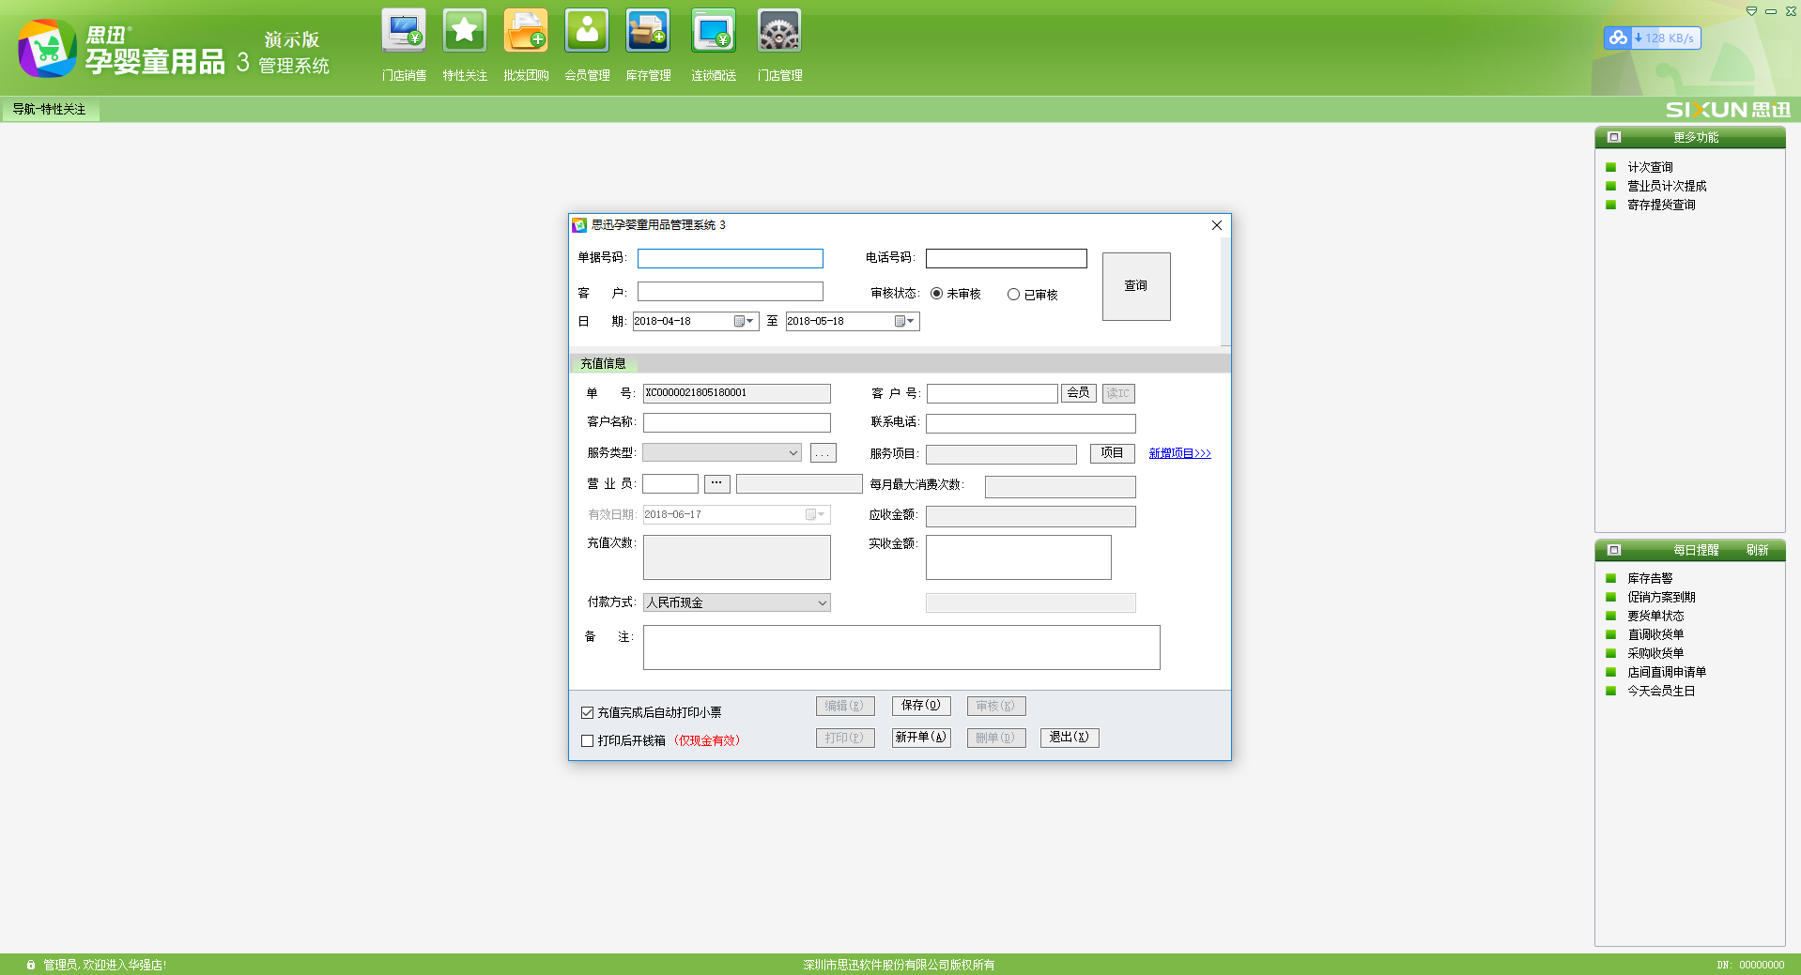
独具特色的婴幼儿活动计次管理
应用场景：
主要应用于母婴行业婴幼儿洗澡、游泳、游乐场等服务性项目；
不挂钩现有商品，无对应成本管理，更加简单易用；

Slide 17
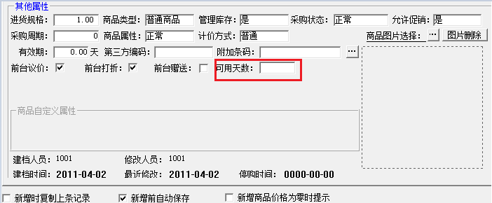
强化婴幼儿食品天数管理
商品属性中增加使用天数属性，可预知单位消费时间；
用户购买之后，根据对应购买数量可预期对应消费完成时间
每日提醒中提供，使用天数即将到期提醒，便于客户关怀，及时通知客户相关信息进行消费

Slide 18
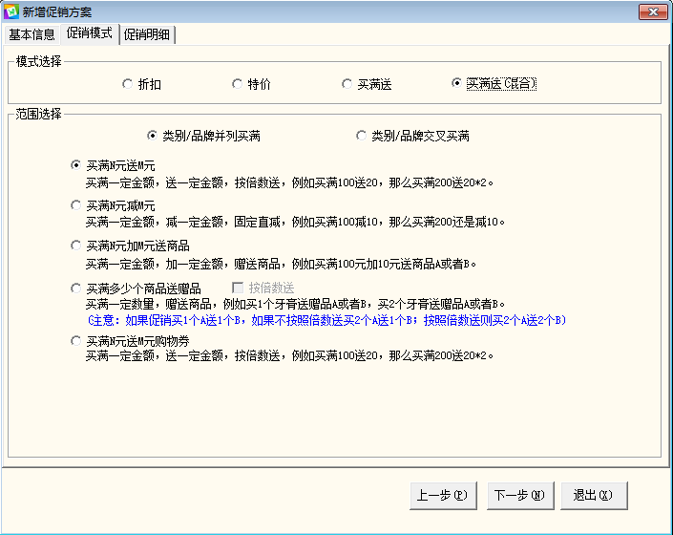
更加专业的促销流程
促销方案化，系统化，再也不用为在大量促销名称中寻找而费力；
提供折扣、特价、买满送、买满送混合四大类促销信息；
折扣、买满送方式下提供全场，类别，品牌，商品四种促销不同的促销范围；
特价方式可直接针对商品进行直接特价，件数特价，偶数特价，时段特价，条件组合特价等不同特价方式；
买满混合支持并列、交叉买满，促销更多选择

Slide 19
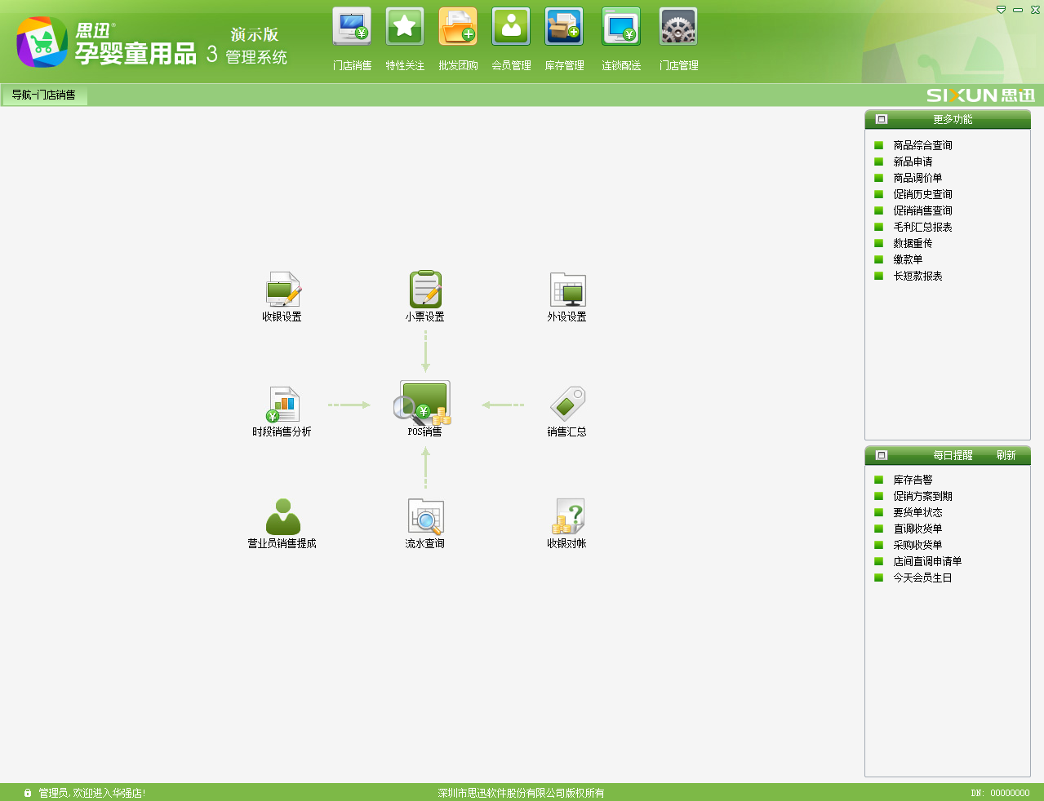
更为易用的零售管理
支持硬件（POS小票打印机，客显，钱箱）自定义，只要明确硬件指令类型，即可自行增加，完美兼容；
一个门店（仓库）进行一次设置前台硬件设置之后，其他门店即可完美引用，无需二次逐个设置；
更加完善的小票设计，票头，票中，票尾以及其他服务信息的独立设置；
在总部安装好对应门店（仓库）系 统之后，可从总部直接登录 至指定门店，仓库

Slide 20
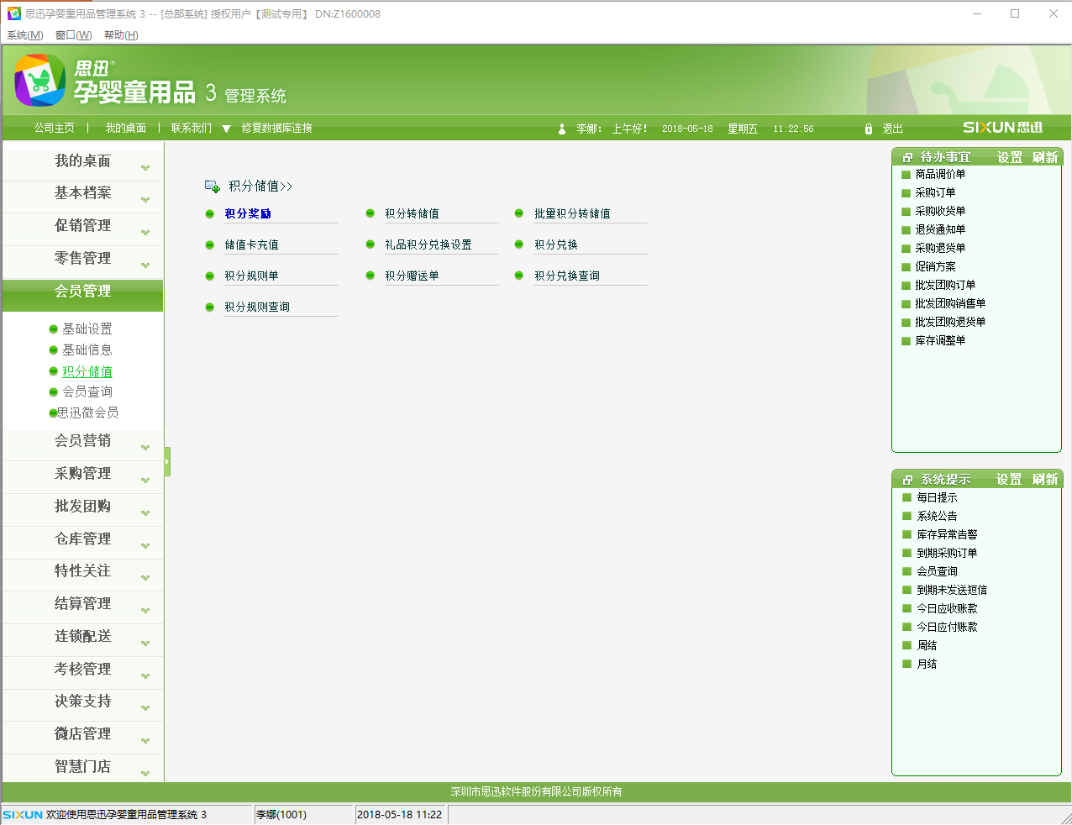
全面俱到的会员营销管理
1、赠送商品、礼券 系列功能
新会员赠送设置
赠送礼品范围设置
消费会员赠送
休眠会员赠送
会员礼券赠送
…..
2、积分相关 系列功能
积分兑换
积分规则单
积分赠送单
…..

Slide 21

全面俱到的会员营销管理
3、储值赠送系列功能；
储值批量赠送
储值批量赠送清零
充值优惠
……
4、生日促销、升降级系列功能
会员生日促销单
会员升、降级
会员批量停用
……

Slide 22
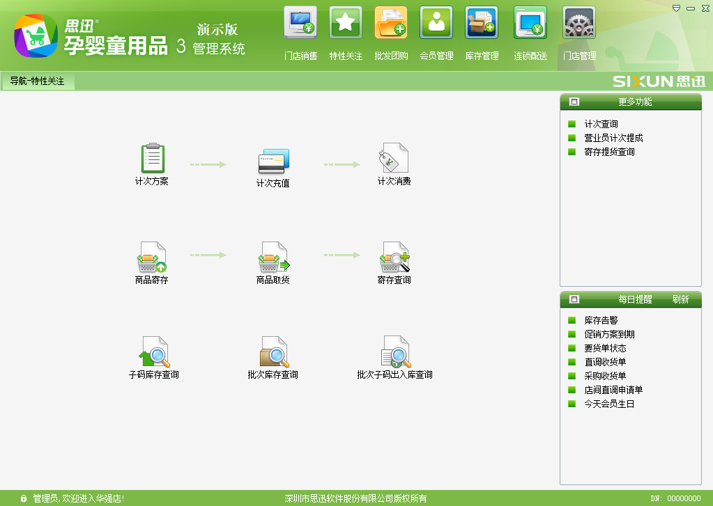
独立集中的行业特性关注
1、寄存、计次管理
计次方案 计次充值 计次消费
商品寄存 商品取货 寄存查询
对应功能在前台完整体现
2、服装、批次管理
子码库存查询
批次库存查询
子码出入库明细

Slide 23
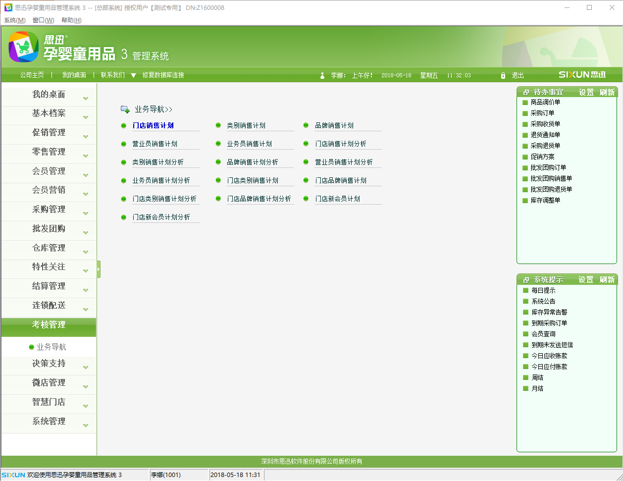
完善的考核管理机制
提供按照门店、品牌、类别、营业员、业务员等多维度目标考核；
提供按照年度，月度两种时间段相应考核区间，针对性强；
提供按照销售额，毛利等多角度考核方式；

Slide 24
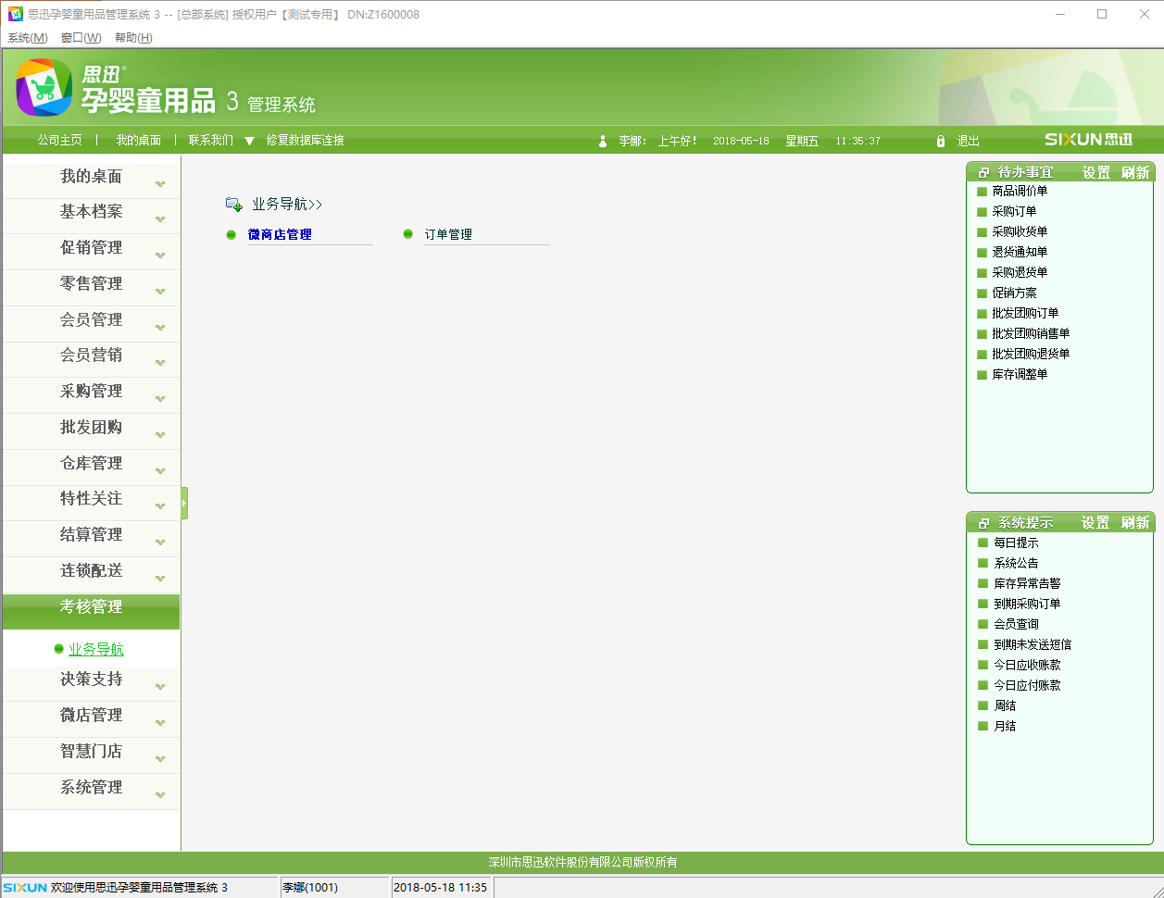
微店管理让O2O管理实际落地
与公司微商店完美对接；
支持商户门店、商品类别、商品、会员、优惠信息上下架
支持订单独立管理
订单自动下载
订单前台送货
订单前台结算
支付宝支付
微信支付
微信推送

Slide 25
功能介绍

Slide 26

功能组成
我的桌面
基本档案
促销管理
零售管理
采购管理
会员管理
批发团购
仓库管理
结算管理
连锁配送
考核管理
决策支持
特性关注
微店管理
系统管理

Slide 27



基本档案
分店区域
分店仓库
供应商
组合商品
品类
商品档案
商品淘汰
品牌
商品
调价单
调价查询
商品设置

Slide 28
基础资料
商品档案新增“允许促销” 属性，可以根据商品确定是否参与促销；
商品档案新增“管理串号”属性，前台可根据此属性记录商品串号；
商品淘汰功能，流程化管理，可以通过“单独商品”，“滞销商品”，按“库存为0且N天未进货”，“停购商品”，“停售商品”等进行商品淘汰；
一次性所有门店调价将不再困难，支持所有门店一次调价，再也不必为多门店需要多次调价而困扰；
调价支持多批发价，多会员价调价；更加方便简洁；
优化支持门店仓库类型，支持自营店，加盟店 多种门店模式；
商品支持服装花色尺码、食品批次、普通商品的混合管理；
批次属性商品支持 使用天数管理，主要针对婴幼儿奶粉食品管理，提供相应的管理机制；

Slide 29
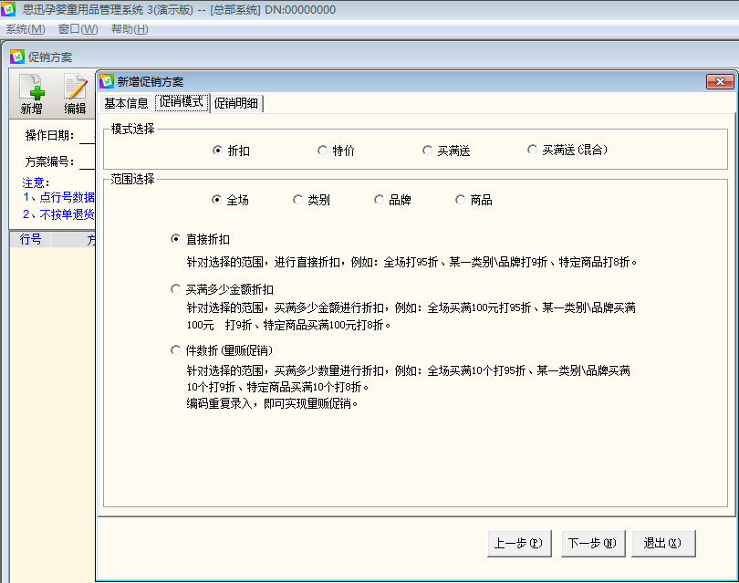
促销管理
促销方案
促销历史查询
促销销售查询
礼券发放
礼券发放统计

Slide 30


促销流程
制订促销计划
是
需要进货
否
促销进价特价单
扣补单
制定促销单
前台销售
促销分析

Slide 31
采购管理
按库存量指标、或安全库存自动补货。
采购收货单审核后，自动更新商品档案进货价、主供应商。
采购时，如果商品不存在，自动从标准库中加入新品。
进价默认值可根据实际需要灵活设置（最近进价、约定价格、进货价、供应商最新进价等）。
采购入库时可录入数量、总价；
采购订单有效天数设置、入库次数限制、入库数量限制、有效期内商品重复提示；
必须按单采购、退货的限制；
提供进货价、退货价与成本价或进价相比较的功能；
提供按子码、批次进行采购；
采购向导提供对应子码、批次管理；

Slide 32


采购流程
订单跟踪
补货分析
订货
收货入库
库存
批次库存
导购
退货
采购查询
供应商
供货关系
批量打单

Slide 33

自动补货
自动补货
按要货单
按安全库存
按最近XX天销量
按库存指标
采购周期
当前库存
在途库存
进货规格
…
生成订单
或要货单

Slide 34
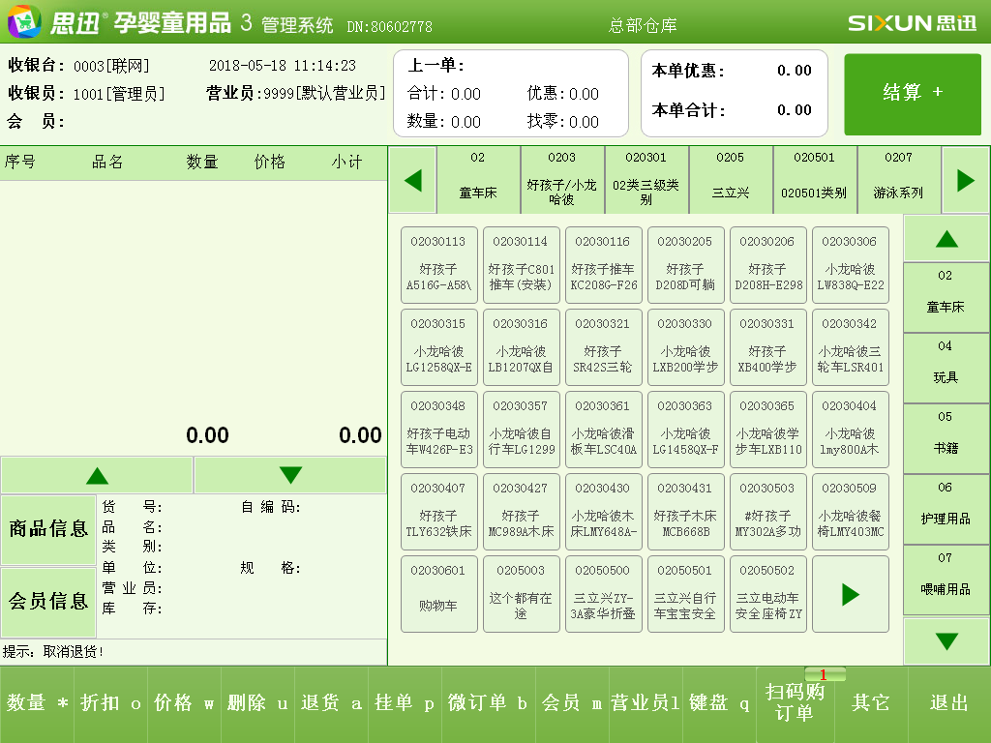
零售管理

Slide 35
零售管理
POS设置
流水查询
营业员
POS系统设置
收银对账
POS销售
销售汇总
POS功能预设
品牌销售
汇总
POS机
登记
POS销售分析
毛利汇总

Slide 36
零售管理
商品销售查询:从各种角度统计商品零售情况，包括：商品、类别、分部销售汇总等等。
收银对帐:包括：收银员对帐表、收银员让利表、营业员对帐表等。
流水查询:查询商品销售流水和收银流水，并可在电脑上还原小票。
条码标签打印:代理收银，总部或者办事处可以对没有电脑系统的门店代录销售信息，以便总部统计销售。
报表:包括时段销售分析，客单分析，营业员销售提成，品牌销售汇总。
销售报表:提供了从不同角度统计的销售报表，供企业作为销售分析和决策的依据。

Slide 37
前台POS销售
触摸屏POS销售——触屏输入

Slide 38
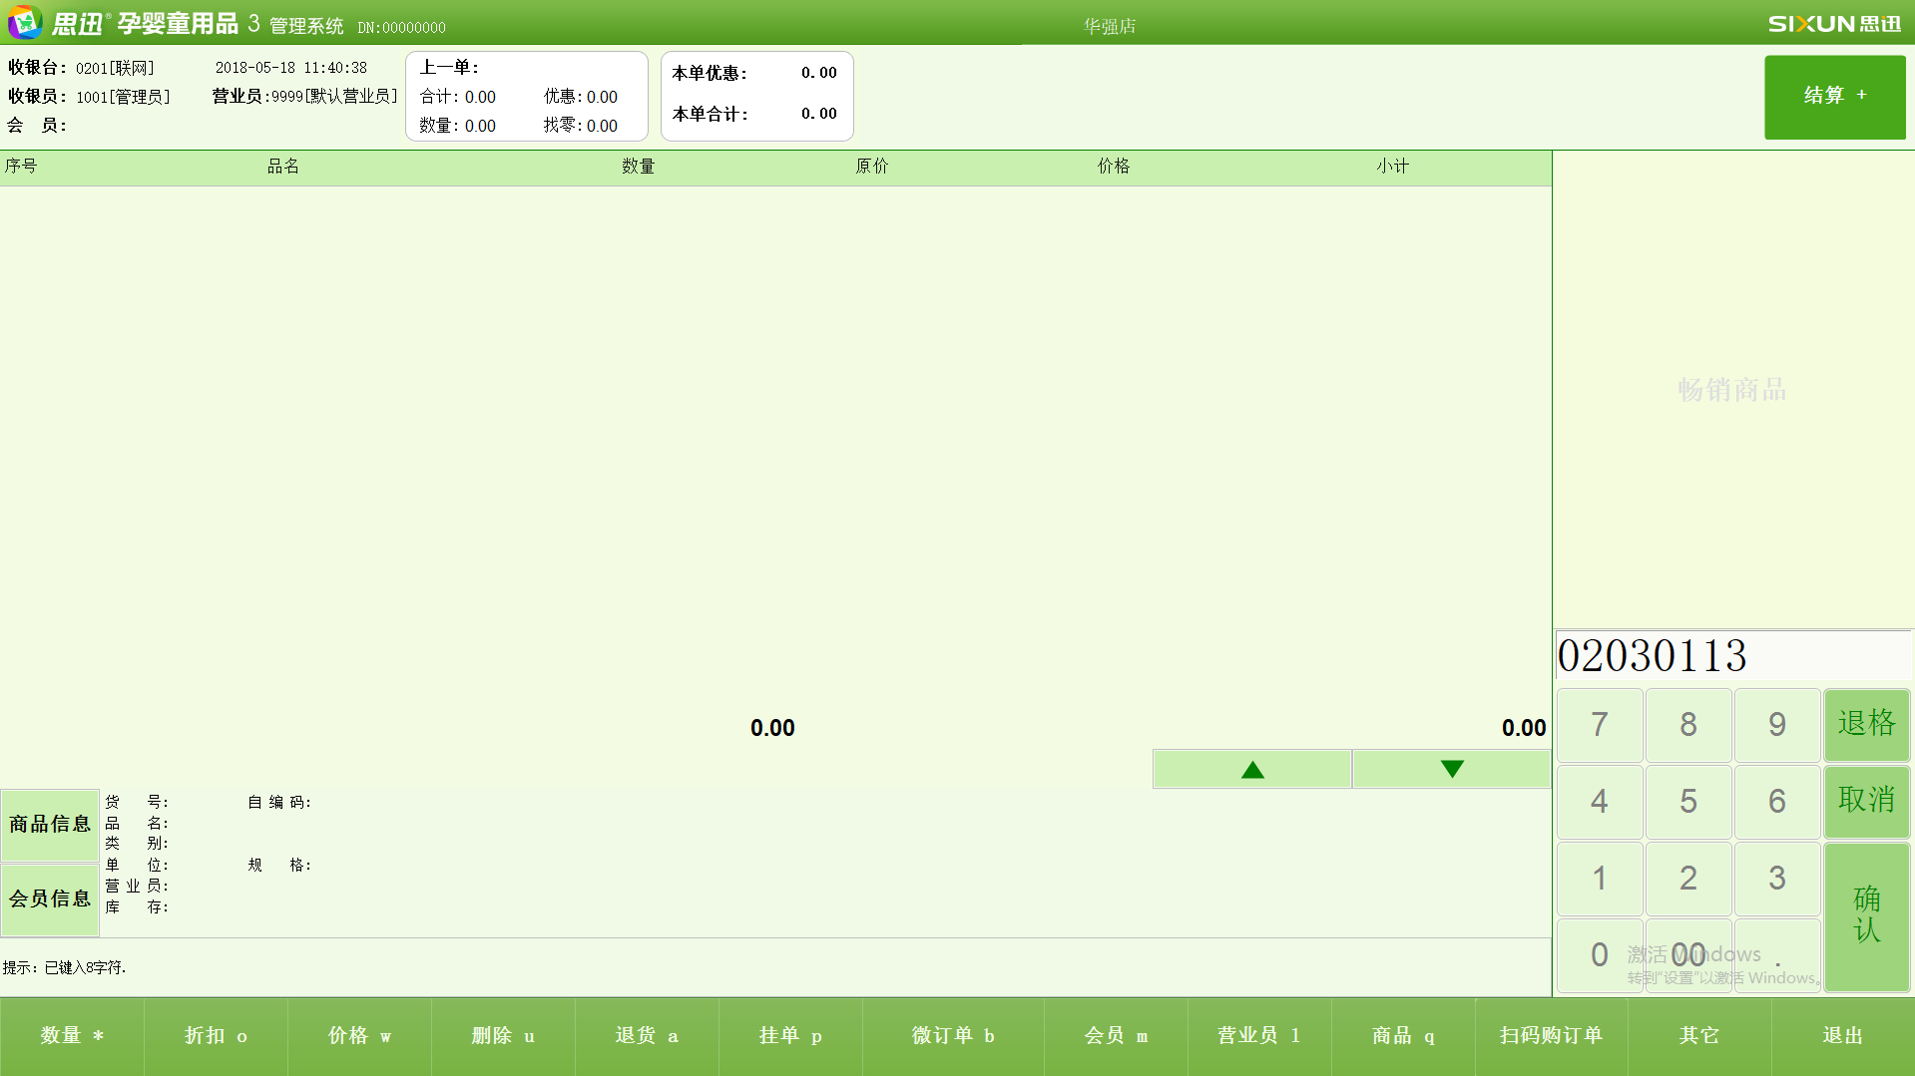
前台POS销售
触摸屏POS销售——扫描输入

Slide 39
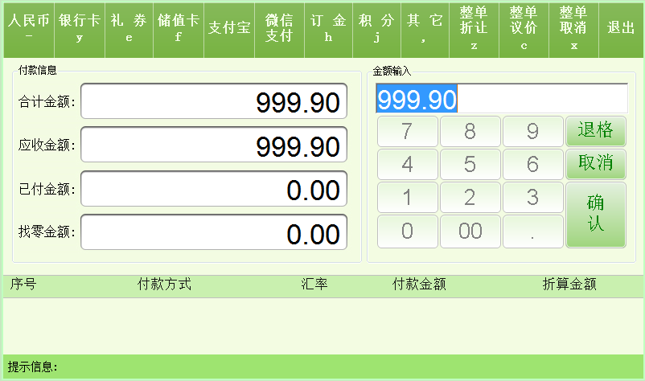
前台POS销售
触摸屏POS结算

Slide 40


批发团购
退货
客户
订货
销售
库存
客户
商品关系
批发销售查询
客户销售查询
业务员
销售提成
应收账款

Slide 41
批发管理
批发销售单具有快速录入功能，可迅速实现大量商品的录入，省时省力
批发销售增加客户对应类别，品牌优惠；
突出某一个商品的约定价格，实际批发销售过程中取商品约定价格；
调价单支持多批发价一次性调整；
增加整单优惠，可输入优惠总额；
批发销售参考功能中增加一个订货数量参考
批发销售订单状态跟踪
客户预收款
客户费用单、客户结算单
批发销售单据审核即刻提示结算，提高效率
批发销售报表，批发毛利报表

Slide 42
特性关注
计次定义
计次充值
计次查询
计次消费
商品寄存
商品寄
存查询
商品取货
花色尺码
库存查询
批次
库存查询
子码出入库明细查询

Slide 43
特性关注
计次管理
主要应用于母婴行业婴幼儿洗澡、游泳、游乐场等服务性项目，与商品不做挂钩，无对应成本管理；
计次定义：针对计次消费的服务项目进行预先定义和处理；
计次充值：针对定义好的服务项目进行一次性充值管理；
计次消费：针对已经充值的服务项目进行次数消费扣减；

Slide 44
特性关注
商品寄存管理
商品寄存： 针对客户已购买商品，不一次性提取的情况下，将部分商品寄存在商家，后续根据寄存小票、会员卡号、手机号等信息进行分开提取；
商品取货： 针对客户寄存在商家的商品，进行分次提取；
子码批次查询
服装子码库存查询： 针对母婴行业服装类别管理的商品，查询其子码库存信息；
批次库存查询：
针对婴幼儿奶粉、商品等批次管理商品，批次库存信息的明细查询；
子码出入库明细： 针对服装、批次管理商品对应的子码、批次出入库明细独立查询

Slide 45
会员管理
基础设置
基础信息
会员营销
项目储值
积分储值
会员查询
会员短信
会员回访
会员消费
说明：本产品不提供会员项目储值功能、会员销售功能模块

Slide 46
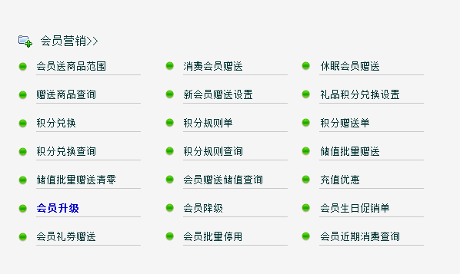
会员营销功能
1、赠送商品、礼券 系列功能
赠送礼品范围设置
消费会员赠送
休眠会员赠送
新会员赠送设置
会员礼券赠送
赠送商品查询
…..

Slide 47
会员营销功能
2、积分营销 系列功能
积分礼品兑换设置
积分兑换
积分规则单
积分赠送单
积分兑换查询
…….

Slide 48
会员营销功能
3、储值赠送营销功能
储值批量赠送
储值批量赠送清零
会员赠送储值查询
充值优惠
…….

Slide 49
会员营销功能
4、其他会员营销功能
会员升级
会员降级
会员生日促销单
会员批量停用
会员近期消费查询
…….

Slide 50
短信管理流程
短信组
管理
短信组
成员管理
短信单发
短信查询
短信设置
短信群发

Slide 51
短信管理
短信组管理：管理短信群组信息。
短信成员管理：管理短信群组成员信息。
短信设置：设置短信网关、用户密码等信息。
短信单发：单个短信发送。
短信群发：将短信发送到指定群组。
短信查询：查询短信历史记录，及发送未发送的短信。
全新自动短信发送系统。

Slide 52
会员回访管理
充值卡管理
回访主题类型
回访查询
回访主题维护
会员回访
回访分析
新增回访
储值消费

Slide 53
会员回访管理
回访主题类型，设置不同的主题类型，方便区分
回访主题维护，可设置不同回访主题，回访更直观
向导式新增回访，方便易用
会员回访，全新回访界面，回访易操作，效率更高
会员回访分析，回访结果一目了然
回访查询，查询回访的详细情况

Slide 54
仓库管理
按商品、类别、机构、供应商查询库存
出入库汇总和明细
实时库存
盘点
库存异常与告警
库存调整单
成本调价单
其它库存相关业务

Slide 55


盘点流程
制订盘点计划
查询盘点汇总报表
盘点差异报表
盘点准备：补录并审核业务单据，暂停出入库业务，综合日结
开始前限制
查找差异原因,判断是否有遗漏或录入错误
是
库存业务
生成盘点批号
完成后开放
否
库存业务
手工或盘点机点货
补录或修改盘点单
盘点差异处理
录入或导入盘点数据
关闭盘点号

Slide 56
结算管理
供应商费用:将供应商进场费、店庆费等费用纳入应付款管理。
供应商结算:用于同供应商结算应付货款及费用等。
客户费用:将客户费用纳入应收款管理。
客户结算:用于同客户结算应收货款及费用等。
商场费用结算表:用于和商场进行结算。
机构费用:将价格费用纳入帐款管理。
机构结算:用于同机构结算帐款。
帐款查询:包括供应商往来帐款，客户往来帐款，机构往来帐款。每种往来帐款包括到期帐款、应收付帐款汇总和明细、历史往来帐等。

Slide 57
结算管理
预收款
客户结算
客户往来账款
客户费用
预付款
供应商
费用
供应商
结算
供应商往来账款
联营账款
机构
费用单
机构结算
机构往来账款

Slide 58
结算管理
可以在分店进行供应商和客户结算。
使用预收款或预付款进行结算
同一商品在不同机构可以由不同供应商供货、经营方式也可不同。
代销可以选择按批次或按销售两种方式结算。
同加盟店之间的调拨会生成账款。
未到期账款可设定为不允许结算。
对于促销进价提供扣补功能。
提供增值功能财务接口。

Slide 59


配送流程
订单状态监控
门店要货
门店收货
库存查询
自动配送
处理
直配订单
总部审核
直调收货
店间直调申请
状态跟踪

Slide 60
考核管理
门店计划
门店销售计划分析
类别计划
类别销售计划分析
品牌计划
计划实施考核
品牌销售计划分析
营业员计划
品牌销售计划分析
业务员计划
品牌销售计划分析

Slide 61
考核管理
提供门店销售计划 ——可设定门店月、年销售额以及毛利目标，可查询门店销售完成度；
提供类别销售计划 ——可设置类别月、年销售额以及毛利目标，可查询商品类别销售完成度；
提供品牌销售计划 ——可设置品牌月、年销售额以及毛利目标，可查询商品品牌销售完成度；
提供营业员销售计划 ——可设置营业员月、年销售额以及毛利目标，可查询营业员销售完成度；
提供业务员销售计划 ——可设置业务员月、年销售额以及毛利目标，可查询营业员销售完成度；

Slide 62
决策支持
销售报表：
——分店销售报表、大类销售报表、类别销售报表商品销售报表、品牌销售报表、供应商销售报表、区域销售报表。
销售排行： ——类别销售排行、商品销售排行、品牌销售排行、供应商销售排行、滞销商品排行。
分析报表 ——商品价格分析、让利分析、对比分析、日销售分析、月销售分析、分店坪效分析、销售目标设置、销售目标分析、库存周转率、分店月销售运营指标。
进销存报表 ——进销存日报表、周结、进销存周报表、月结、进销存月报表。

Slide 63
微店管理
微商店说明
店铺上下架
类别上下架
订单管理
微商店 配置向导
商品上下架
会员上下架
微店信息
优惠发布

Slide 64
微店管理
微商店管理形成O2O闭环功能；
支持线下线上针对门店、类别、商品、会员、优惠信息等的上传和同步工作；
支持微信端会员注册、绑定相关功能；
支持微信端微商店下单
下单支持线上付款、到店支付的付款方式
下单支持送货上门、上门取货的配送方式
支持微信支付功能
微信端下单线上付款支持微信支付
客户端线下付款同步支持微信支付功能；
支持支付宝支付功能
线下付款支持支付宝付款

Slide 65
系统管理
系统设置
——用于设置重要的系统参数，包括一般设置、公司/分店信息、月/周结设
置、单据设置以及公共选项。
系统数据管理
——用于将基础数据导入、导出系统。
密码和端口 —— 用于修改数据库登陆用户密码，以及登陆端口

Slide 66
可扩充的增值功能接口
财务接口：支持用友、金蝶全线产品的无缝财务凭证的导入。
数据采集器（盘点机）接口：支持所有盘点机的通用文本接口导入。
支持所有市面主流的POS机，支持打印机，客显等硬件自定义；
支持明华RF IC卡读卡器；

Slide 67
可扩充的增值功能接口
支持市场主流平板电脑（iPad和安卓）；
与《思迅库存助手》完美对接；
与《思迅零售系统系统》完美对接；
与《老板助手》完美对接；
支持短信平台接口。
支持call cener呼叫中心、网上电子商城接口。

Slide 68
特别申明不支持功能
不支持计价秤、PC秤、电子秤等一切称重商品相关功能需求
不支持会员消费订单、会员消费单等单据需求
不支持项目储值对应相关功能；
另有部分功能参数有相应调整或者取消，不再另行通知

Slide 69
客户案例

Slide 70
专卖店/专业店行业用户
母婴用品 行业 | 新疆喜洋洋母婴 | 长沙咿呀孕婴童 | 宝莲灯母婴用品 | 无锡阳光亲子母婴
 | 淄博七彩虹亲子 | 成都华亿婴孕 | 杭州贝因美 | 厦门妈咪宝贝
化妆、护 肤、日用 品行业 | 雅芳化妆品 | 哈尔滨瑞丽化妆品 | 西昌华泰化妆品 | 禹州雅丽化妆品
 | 宁夏仙蒂化妆品 | 南充范氏化妆品 | 天水绿世界化妆 | 深圳荟韵化妆品
家居、家 电行业 | 东莞易居屋 | KS十字绣 | 上海乐巢家居 | 上海依曼琪家居
 | 宁波嘉士厨 | 成都东方明珠家居 | 深圳顺电 | 长虹电器绵阳专卖
珠宝礼品 饰品 | 成都联连珠宝 | 泉州安盈颖礼品 | 北京08奥运品 | 焱·本命年饰品
 | 莎啦啦饰品专卖 | 成都铨盈109饰品 | 谭木匠专卖店 | 云南-紫轩珠宝专卖
烟酒、糖 茶行业 | 深圳烟草公司 | 贵阳烟草 | 南宁烟草 | 西安西铁烟草
 | 峨嵋山竹叶青茶叶 | 上海采云间大世界 | 杭州福海堂茶业 | 八马茶业深圳连锁

Slide 71
专卖店/专业店行业用户
水果、休闲食品业 | 泰纳国际果业 | 鲜八里休闲食尚屋 | 太湖农业绿色食品 | 内蒙大牧场食品
文化音像制品 | 深圳立信办公 | 宁波韵升音像 | 梅州鸿基音像 | 贵阳磁带天地音像

Slide 72
感谢您的聆听！

